Slide 1
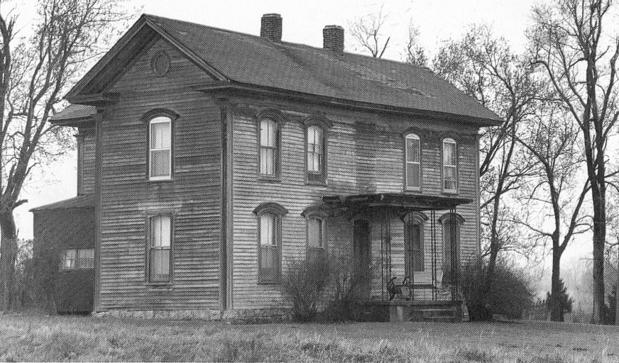
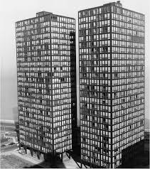
Chicago
Balloon Frame House
Skyscraper

Slide 2
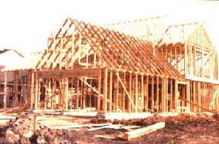
Balloon Frame
Balloon frame , struttura a pallone, formata da numerosi e sottili listelli di legno, accostati a distanze modulari e uniti con semplici chiodi.

Slide 3
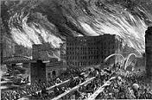
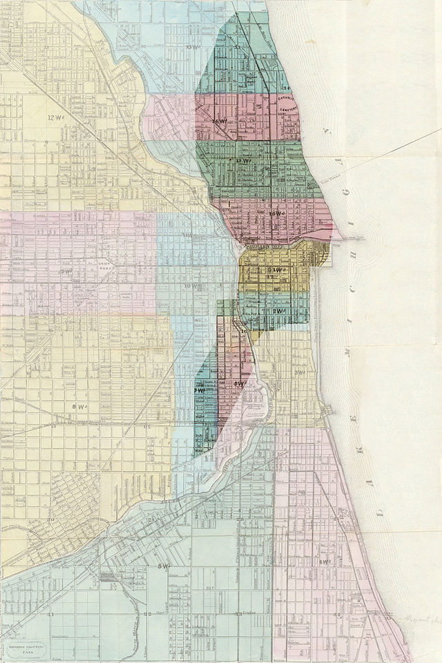
Incendio di Chicago
Nel 1871 Chicago fu quasi totalmente distrutta a causa di un incendio che divampò indomabile, distruggendo case che a quei tempi erano costruite in legno secondo la tecnica del Balloon Frame.

Slide 4
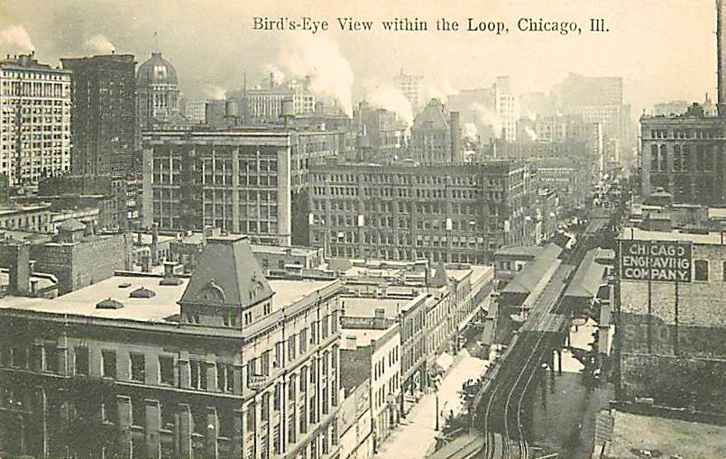
Boom Economico
In quel momento la città attraversava una fase di crescita economica che aveva dato origine ad una fervida attività edilizia, concentrata soprattutto nella zona centrale, il cosiddetto Loop.

Slide 5
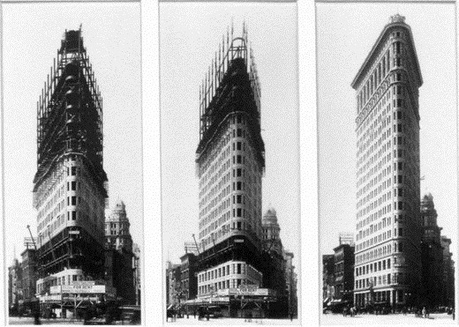
Rinascita Edilizia
Nuova tipologia edilizia: Skyscraper ( Il Grattacielo), con l’introduzione di un nuovo elemento di costruzione, l’acciaio.

Slide 6
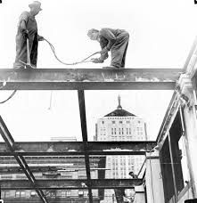
Struttura Skyscraper
La struttura dei Grattacieli, come già detto costruita in acciaio è costituita da travi e pilastri imbullonati, formando uno scheletro metallico relativamente sottile, identico per ogni piano.

Slide 7
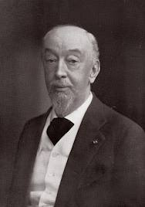
William Le Baron Jenney
Jenney, William Le Baron. - Architetto e ingegnere statunitense (Fairhaven,Massachusetts, Los Angeles 1832 - 1907). Studiò a Parigi e fu ingegnere militare durante la guerra di Secessione. Nel 1868 si stabilì a Chicago, dove progettò edifici multi-piani con scheletro in ferro, ponendo le basi della scuola di architettura che dalla città prese il nome.
La sua opera più significativa, Home Insurance Building, fu demolita nel 1931.

Slide 8
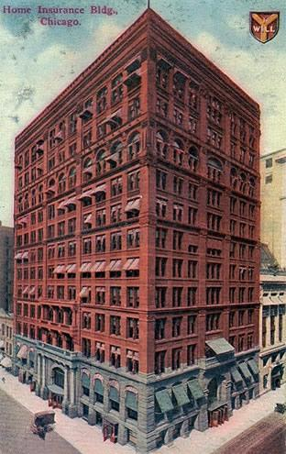
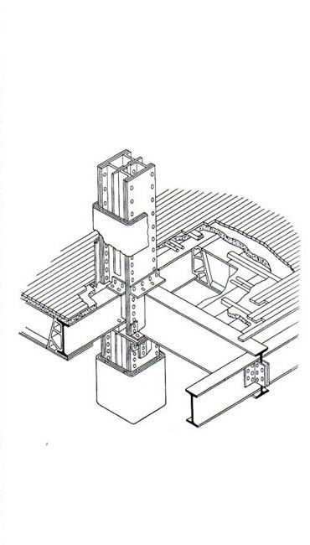
Home Insurance Building
Travi verticali in acciaio
Pavimento in legno
Rivestimento in malta ignifuga
Gettata di cemento
Solaio in laterizio
Travi orizzontali in acciaio
Tubature del gas

Slide 9
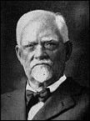
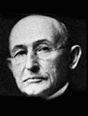
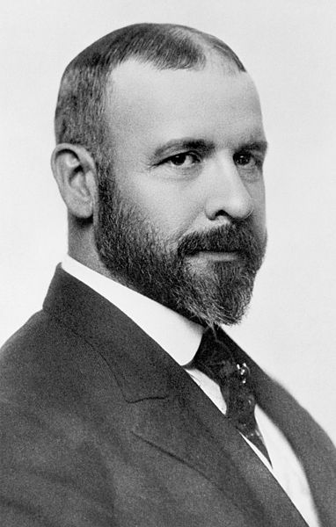
<<La Scuola di Chicago>>
La ricerca del superamento del limite di altezza fu ripresa dagli allievi di Le Baron Jenney:
William Holabird (1854-1923)
Martin Roche (1855-1927)
Louis Sullivan (1856-1924)

Slide 10
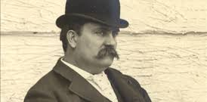
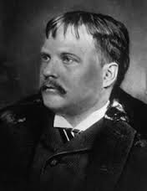
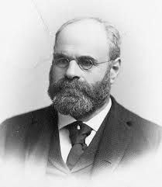
Il forte carattere unitario di questi architetti e di altri, come:
Daniel Burnham (1846-1912)
John Root (1850-1891)
Dankmar Adler (1844-1900)

Slide 11
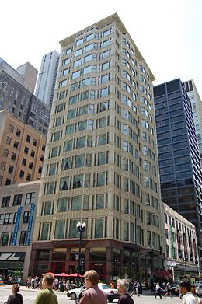
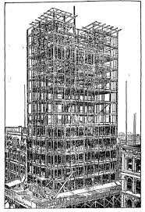
Reliance Building
Realizzato da Burnham & Root tra
il 1891 e il 1896.Al di sopra di un basamento di due piani, l’edificio ripete tredici piani identici in vetro.

Slide 12
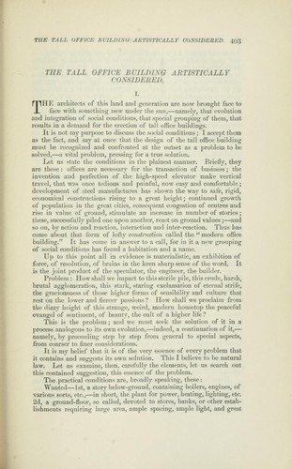
Problema della struttura
Il problema della forma è affrontato in sede teorica soprattutto da Louis Sullivan, il maggior esponente della Scuola di Chicago. Nel suo saggio The Tall Building Artistically Considered (1896).

Slide 13
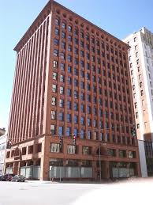
Guaranty Building
Guaranty Building, è un edificio situato a Buffalo, nello stato di New York.
Fu costruito da Sullivan e Adler.
La struttura e alta 13 piani, i due architetti eliminano gli archi e mettono in risalto soltanto la griglia di pilastri ricoperta di mattoni.

Slide 14
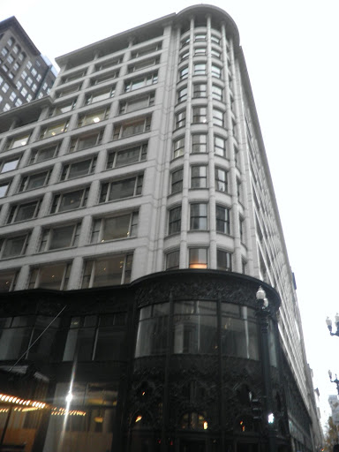
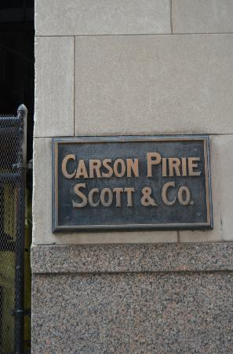
Grandi Magazzini Carson, Pirie e Scott
Situato all’angolo dell’incrocio più trafficato di Chicago.
L’architetto utilizza la composizione tripartita.

Slide 15
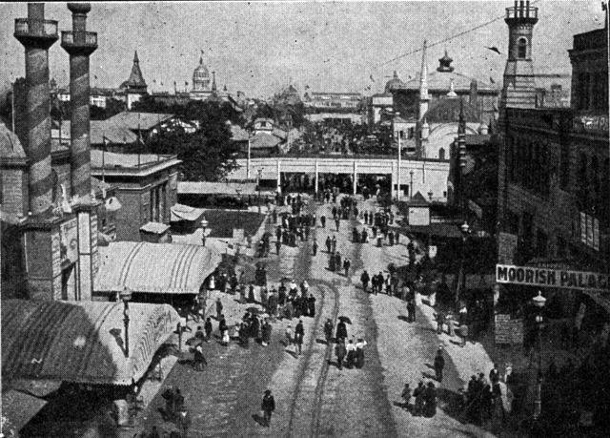
L’Esposizione Colombiana
L’esperienza della scuola di Chicago sembra esaurirsi nel 1893, anno in cui la città ospita L’Esposizione Colombiana.

Slide 16
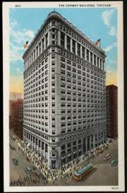
Conway Building
Il coordinatore degli architetti dell’Esposizione Colombiana, fu Daniel Burnham, esso fa ritorno alle forme classiche.
Un esempio fu il Conway Building, dove l’architetto torna a nascondere la struttura metallica dietro un rivestimento in pietra e un monumentale coronamento di tre piani con ordini classici.

Slide 17
Il più bel palazzo per uffici del mondo
1922, the most beautiful office building in the world.

Slide 18
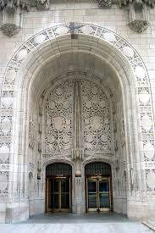
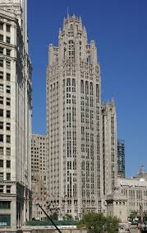
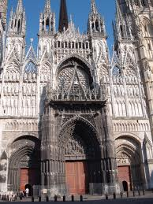
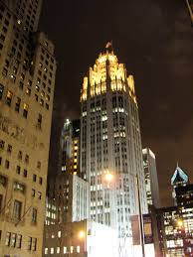
Tribune Tower
Vincitori sono cosi due architetti di New York, Howells e Hood.
Il loro grattacielo e in perfetto stile gotico, ispirato alla cattedrale francese di Rouen.

Slide 19
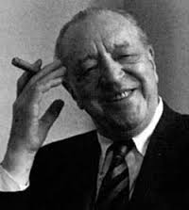
Mies van de Rohe
Il concetto di scuola di Chicago viene ripreso dall’architetto tedesco Mies van de Rohe, che si trasferì a Chicago.
Egli attua una semplificazione alla forma del grattacielo, alcuni critici battezzeranno ironicamente questa nuova forma <<Pelle e Ossa>>

Slide 20
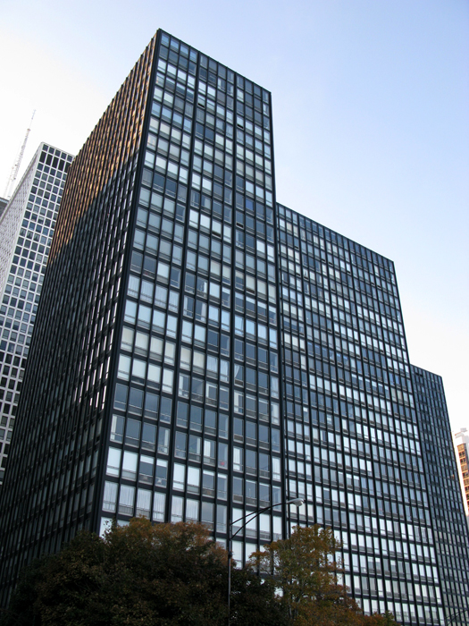
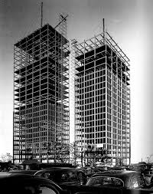
Lake Shore Drive Apartments
Mies applica il rivestimento in curtain wall a due grattacieli gemelli in acciaio e vetro.

Slide 21
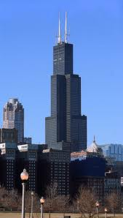
Sears Tower
Costruita a Chicago nel 1974 dallo studio Skidmore, Owings e Merrill.
Alto 442 metri, ha una pianta quadrata ed è completamente realizzato con curtain walls tutte le facciate.

Slide 22
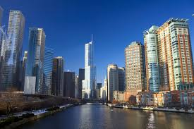
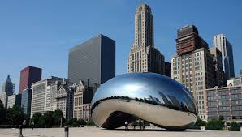
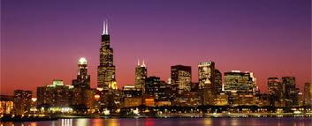
FINE
Luigi Mauro 5°A

